Slide 1
애플킨더 제품 소개서

Slide 2
1. 브랜드 소개
애플킨더는
약사가 개발한 어린이 전용 프리미엄 건강기능식품
오랜 고객과의 1:1 건강 상담을 토대로 소비자 니즈를 모두 반영하여 약사 및 전문가의
과학적인 연구개발로 탄생한 최초의 맞춤 솔루션 건강기능식품 전문 브랜드입니다.
개개인에게 딱 맞는 건강습관을 제시하기 위해 고품질 원료를 발굴하고 최적의 영양 균형을
위한 과학적인 포뮬라까지 철저하게 설계된 제품입니다
약사와의 1:1 상담이 가능합니다.
애플트리 김약사네 자사몰에서 제공하는 1:1 김약사와 상담하기를 통해 우리 아이에게 부족한 영양소를 확인하고 필요한 영양제를 추천 받을 수 있어 내 아이에게 맞는 영양제를 구입할 수 있습니다.

Slide 3
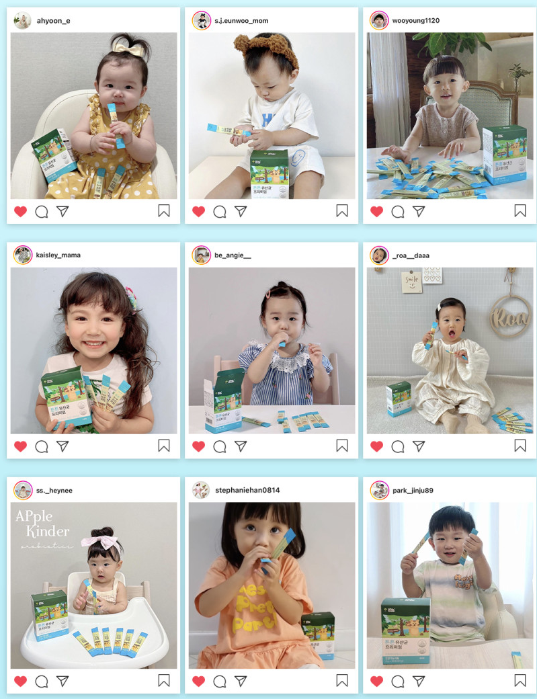
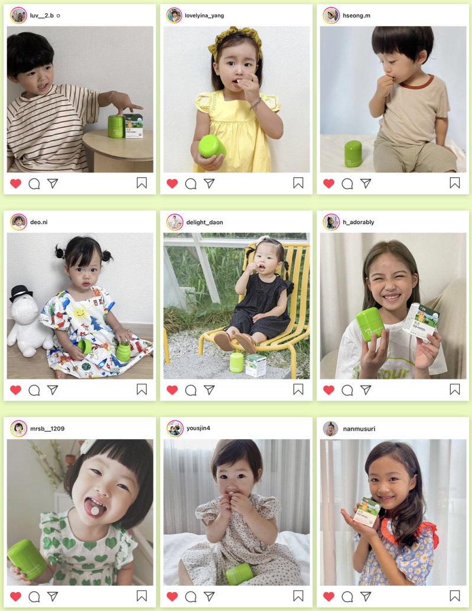
1. 브랜드 소개
“우리 아이가 잘 먹어요“
아무리 몸에 좋은 영양제라도 아이의 입맛에 맞지 않으면 소용이 없죠.
아이의 취향에 맞는 식감과 맛으로 많은 아이들에게 사랑받고 있습니다.

Slide 4
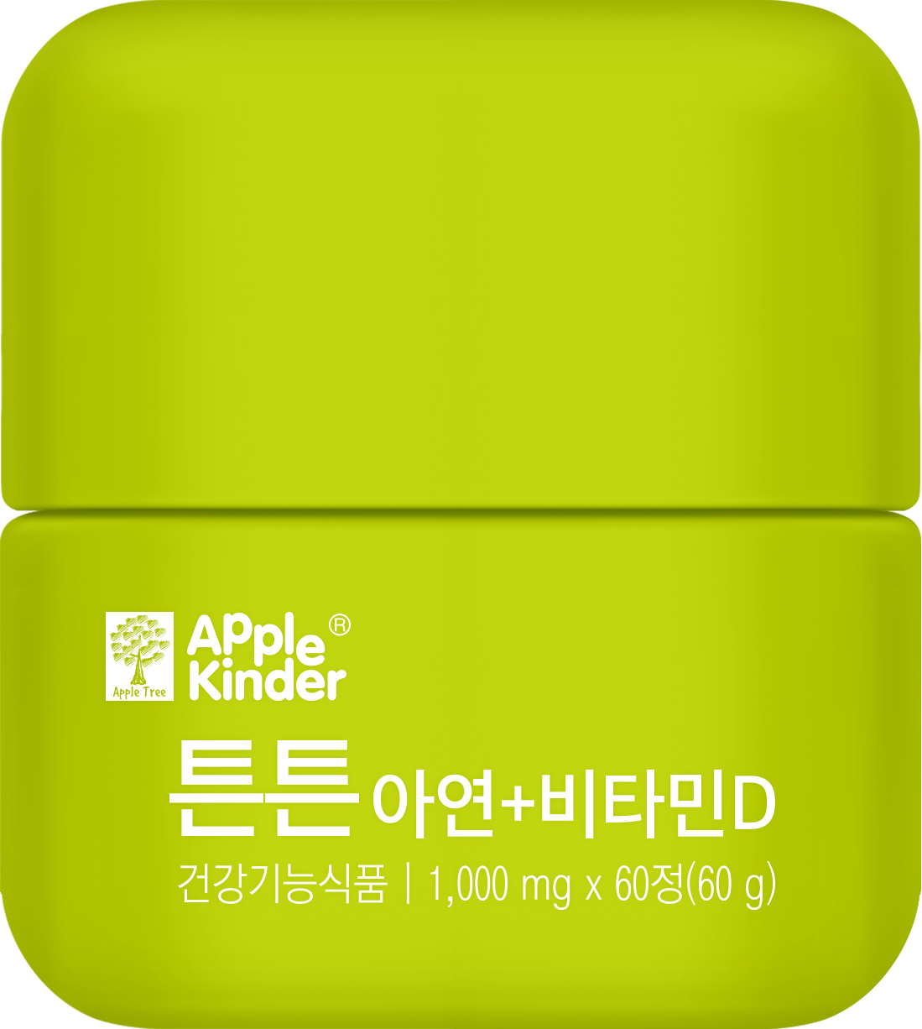
2. 제품소개
우리 아이 건강 지킴이 프로젝트
제품명 :
섭취 방법 :
제품 특징 :
추천 대상 :
애플킨더 튼튼 아연+비타민D
1일 1회 2정 섭취
2가지 비타민 + 1가지 미네랄 한 번에 섭취
미국산 아연, 스위스산 비타민D3, 영국산 비타민C 프리미엄 원료 사용
뼈 건강을 위한 비타민D3
정상적인 면역기능에 필요한 아연 8.5mg (일일영양섭취 기준치 대비100%)
유해산소로 부터 세포 보호 비타민C 100mg (일일영양섭취 기준치 대비100%)
아이가 잘 먹는 바나나 우유맛
성장발육이 활발한 아이
정상적인 면역기능이 필요한 아이
성장 필수 뼈 건강을 위한 아이
실내 활동이 적어 햇빛을 적게 보는 아이
편식 및 영양 불균형이 심한 아이
소비자가 :
[1통] 24,000원
[2통] 48,000원
[4통] 96,000원

Slide 5
2. 제품소개
우리 아이 장 건강 지킴이 프로젝트
제품명 :
섭취 방법 :
제품 특징 :
추천 대상 :
애플킨더 튼튼 유산균 프리미엄
1일 1회 1포 섭취
장 건강을 위한 유산균 5억 보장
과학적 기술의 DDS생 유산균
성장기 필수 영양소 아연, 나이아신 함유
색소, 향료, 설탕 등 첨가물 無 첨가
아이가 잘 먹는 맛있는 우유맛
장내 연동 운동이 필요한 아이
건강한 장 건강을 원하는 아이
배변 활동이 어려운 아이
민감한 장을 가진 아이
정상적인 면역기능이 필요한 아이
성장기 어린이
소비자가 :
[1박스] 22,000원
[2박스] 44,000원
[4박스] 88,000원

Slide 6
감사합니다.
회사명 : 팜스빌
담당자 : 이나인 매니저
연락처 : 010-6558-4991 / 070-8676-1850
이메일 : bmkt1@pharmsville.com.com

